Slide 1
Algoritmos y Sistemas Computacionales
Repaso para:
Interrogación 2
Parte I:
Por Ale Tapia!!!!!
Gracias zabi por responderme los wasap

Slide 2
Temas a Estudiar:
Algoritmos:
Estructuras de Datos (Listas): Arrays, Linked Lists, Stacks, Tablas de Hash
Grafos (Representación) y Algoritmos de Búsqueda (BFS, DFS, Dijkstra)
Sistemas Computacionales:
Representación Numérica: Binario ( Y su complemento de 2), Decimal, Hexadecimal. (Conversión).
Bytes: Bits, Tipos de Datos, Archivos.
Operaciones Básicas: Compuertas/Celdas Lógicas (Half-adder, Full-adder)

Slide 3
Parte I: Algoritmos Estructuras de Datos
En el libro “Grokking Algorithms” de la bibliografía del ramo, nos dice que veamos la memoria de un computador como cajones en una repisa.
En la que en cada cajón guardamos un dato, y ese cajón, tiene una posición.
A la hora de guardar un dato en la memoria, le pides al computador espacio, y este te da una posición.
Y al momento de guardar varios datos, necesitaremos una lista, para esto, hay varios métodos.
El apellido de Führer | Furrys de la licenciatura | Frac de Menta | Las banderas de las GDA | El vendedor de Frozen | Teorema 4 Prima | Jueves de Racismo
Viernes con clases | NotMilk del DCC | yoniee | Ingecos en LICC | Tritón de Naranja | Gorro de Rana | Marco Ruiz
Fechas de almuerzo con la GDA | Tu grupo en filosofía (era de sociología) | Rodrigo Vargas x Thomas Führer | La respuesta de Thomas F. a la Mylla en álgebra | Los lockers de nuestra sala. | Promedio de la última i. de cálculo | Lxs otrxs candidatos a Rep. Gen. de LICC T.T
00
01
02
03
04
05
06
07
08
09
10
11
12
13
14
15
16
17
18
19
20

Slide 4
Arrays
Un array, guarda todos los datos en celdas consecutivas, una al lado de la otra.
Esto lo hace fácil de ver, y es fácil de buscar para el computador. Si necesitas el 7°mo dato del array, sabe que tiene que buscarlo en la posición 7 de esa lista.
Pero esto tiene 2 problemas, si necesitas añadir un dato al inicio de la lista, debes mover todos los otros datos para reacomodarlos.
O | T | R | O | S _ | D | A | T
O | S | Dato 1 | Dato 2 | Dato 3 | Dato 4 | Dato 5 | Dato 6
Dato 7 | Dato 8 | --------- | --------- | O | T | R | O
S | _ | D | A | T | O | S
O | T | R | O | S _ | D | A | T
O | S | Dato 1 | Dato 2 | Dato 3 | Dato 4 | Dato 5 | Dato 6
Dato 7 | Dato 8 | Dato9 | --------- | O | T | R | O
S | _ | D | A | T | O | S

Slide 5
Arrays
Además, el array tiene un espacio designado, si llega a superarlo y topa con datos que no pertenecen al array, debe mover todos los otros datos a un lugar en el que quepan juntos.
Otra cosa | Dato 1 | Dato 2 | Dato 3 | Dato 4 | Dato 5 | Dato 6 | Otros Datos
Otros Datos |  | Otros Datos | Otros Datos
 |  |  |  |  | Otros Datos | Otros Datos | Otros Datos
Otros Datos | Otros Datos | Otros Datos | Otros Datos |  | Otros Datos | Otros Datos | Otros Datos
Se intenta añadir un dato
Otra cosa |  |  |  |  |  |  | Otros Datos
Otros Datos |  | Otros Datos | Otros Datos | Dato 1 | Dato 2 | Dato 3 | Dato 4
Dato 5 | Dato 6 | Dato 7 | Dato 8 |  | Otros Datos | Otros Datos | Otros Datos
Otros Datos | Otros Datos | Otros Datos | Otros Datos |  | Otros Datos | Otros Datos | Otros Datos

Slide 6
Linked List
Una Lista Ligada, o Linked List es una lista en la que, en cada cajón, además del dato que almacena, se guarda también un indicador, que nos dice dónde está almacenado el siguiente dato.
Esto hace posible seguir añadiendo datos, independiente de su posición, puesto a que solo hace falta que el valor anterior apunte hacia este, y este al siguiente.
El problema, es que si quieres buscar un dato aquí, debes revisar los indicadores de todos los datos hasta llegar al que buscas.
 | Dato 1 |  |  | Dato 2 | Dato 3
 |  | Dato 4 |  |  |  | Dato 5
 | Dato 6 |  |  | Dato 7
 |  |  |  |  |  | Dato 8
 | Dato 1 |  |  | Dato 2 | Dato 3
 |  | Dato 4 |  |  |  | Dato 5
 | Dato 6 |  |  | Dato 7
 |  | Dato Nuevo |  |  |  | Dato 8

Slide 7
Stack
El Stack es un tipo de lista, en el que colocas los datos uno sobre el otro, y solo puedes leer el último dato que añadiste. Por lo que solo permite 2 acciones:
El “Push”, y el “Pop”
Con el Push, colocas el dato sobre todos los datos anteriores en el Stack.
Y el Pop, te permite retirar y leer el último dato del Stack.
Esto lo hace rápido, pero para llegar al primer dato que añadiste, siempre debes retirar todos los datos siguientes. Esto también, hace consumir mucha memoria de tu computador.
Un ejemplo de Stack, son las funciones recursivas, en la que colocas una función sobre si misma, hasta llegar al caso base y removerlas una por una
Dato más nuevo
Datos
Datos
Datos
Datos
Dato más antiguo
Siguiente dato
Datos
Datos
Datos
Dato más antiguo
P O P

Slide 8
Hash
Gracias zavi y seba por explicar esto como si le estuviera pidiendo a chat gpt que me explicara cosas como si tuviera 3 años
Para definir la tabla de Hash, primero necesitamos saber que es un Hash.
Un Hash, es un tipo de función, que al entregarle una palabra (Tipo String), nos devuelve un valor numérico.
Es importante que la función debe ser consistente, y siempre devolver el mismo valor numérico si le es aplicado el mismo String. No debe variar el resultado si recibe lo mismo.
Además, no tiene valores numéricos infinitos, aunque si debe ser capaz de recibir infinitos Strings.
“MIS HORAS DE SUEÑO”
H a s h
2

Slide 9
Tabla de Hash
La Tabla de Hash, la usamos cuando queremos relacionar elementos a una lista, la idea es poder recibir elementos, y que seamos capaces de conseguir instantáneamente otro dato al que esté asociado, que ya hayamos definido.
Esto se hace, combinando un Hash con un Array.
Sabemos que el Hash nos devuelve un número al entregarle un elemento, así que le entregamos el elemento al Hash, y el número que nos dé, lo buscamos como posición en el Array. Ahí, guardamos el dato al que lo queremos relacionar y así podemos volver a buscarlo cuando queramos.
00
01
02
03
04
05
06

Slide 10
Tabla de Hash
En el caso de que ocurra una colisión y debas buscar más de un valor bajo el mismo resultado del Hash, es posible añadir una lista ligada a la Tabla de Hash. Así, aunque es menos eficiente, permite añadir varios datos en la misma posición de la Tabla.
00
01
02
03
04
05
06

Slide 11
Queue
Las Queues, funcionan como lo haría una fila de personas, poniéndose en fila uno por uno, y tal como un Stack, no puedes llegar al elemento que tú quieras.
Siempre al añadir un elemento, este irá al final de la fila. Y al sacar un elemento, siempre se quitará el primero que entró.
Solo te permite usar dos acciones:
Enqueue, funciona como el Push de un Stack, y añade el elemento al final del Queue.
Dequeue, lee y retira el elemento más antiguo de la Queue.
Dato más nuevo
Datos
Datos
Datos
Datos
Dato más antiguo
Dato más nuevo
Datos
Datos
Datos
Siguiente dato
P O P

Slide 12
Grafos
Un grafo modela un grupo de conexiones entre distintos “nodos” o “vértices”, cuyas uniones se indican con aristas o vectores. A los nodos unidos se les llama vecinos.
Permite representar una serie de elementos conectados Enel que se nos muestra a que otros nodos conecta cada uno
Nodo | Vecino(s)
A = | [B, C]
B = | [D, F, E]
C = | [G]
D = | []
E = | []
F = | [H]
G = | []
H = | []

Slide 13
Grafos
Un grafo modela un grupo de conexiones entre distintos “nodos”, cuyas uniones se indican con aristas. A los nodos unidos se les llama vecinos.
De manera que:
D
B
E
H
A
F
C
G

Slide 14
Algoritmos de Búsqueda
Y al cabra tmbn gracias que me apañó caleta con algoritmos de búsqueda <3
Los algoritmos de Búsqueda son usados para encontrar información sobre la distancia entre Nodos en un Grafo.
Ahora revisaremos 3 tipos de algoritmos de búsqueda, con el pseudocódigo visto en clases, paso a paso:
BFS (Breadth-First Search)
DFS (Depth-First Search)
Dijkstra
Nombre | Diferencias
BFS | Queue
DFS | Stack
Dijkstra | Aristas con Peso

Slide 15
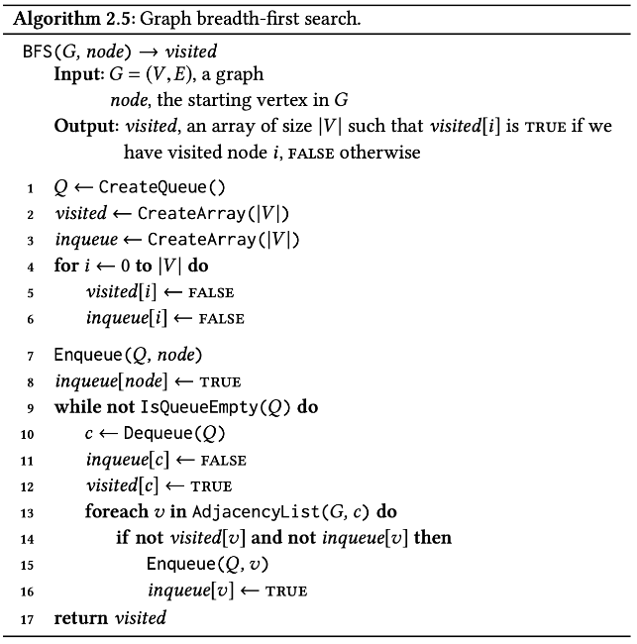











BFS
Primero veremos, que elementos utiliza este algoritmo.
Recibe G, que es un grafo. La V y la E, representan todos los vértices (V) y aristas (E de Edge). También recibe “node” que es nuestro nodo inicial.
Y nos entrega “visited”, que es una lista con todos los valores True o False asignados a cada nodo si fueron revisados por el algoritmo. Esto nos dirá a qué elementos podemos llegar desde el nodo con el que comencemos.
De esta manera podemos averiguar el camino con menos aristas para llegar a otro nodo.

Slide 16

















BFS
Luego, vemos en el código que se crea “Q”, que es una lista de tipo Queue (que comienza vacía), “visited” e “inqueue”, que son Arrays que contienen tantos elementos como nodos en el grafo.
Luego comienza un ciclo “for” que asigna a cada nodo en “visited” e “inqueue” el valor “False”.
Lo siguiente es añadir al Queue nuestro nodo inicial y asignarle el valor True en inqueue para indicar que está dentro de Q.

Slide 17














BFS
Ahora comienza el ciclo principal, este ciclo While funcionará siempre que haya elementos en nuestro Q.
Lo primero que hace es crear una variable “c” y asignarle el valor que saca de nuestra Queue. Luego le asigna el valor False en el Array Inqueue, para indicar que lo sacamos de Q.
Luego, le asigna al actual elemento en c True en el Array visited, para recordar que ya fue visitado.

Slide 18





BFS
Ahora crea otro ciclo dentro del While, de tipo “For” que revisa cada nodo vecino a nuestro actual “c”.
Si estos nodos no han sido visitados (not visited) ni están en la Queue (not inqueue), entonces lo que hará será añadirlos a Q, y cambiar su valor de Inqueue a True.
Una vez finalizado el ciclo principal While, el algoritmo devolverá el Array visited, en el que estarán todos los otros nodos que revisamos.

Slide 19
BFS
Vamos a ver representado gráficamente el funcionamiento el algoritmo de BFS.
De manera que este es nuestro G, y nuestro nodo inicial será A.
Visited marcará todos los nodos como False. Añadiremos A a Q y le marcaremos True en inqueue.
D
B
E
H
A
F
Nodos: | A | B | C | D | E | F | G | H
Q | X | - | - | - | - | - | - | -
Visited | F | F | F | F | F | F | F | F
Inqueue | T | F | F | F | F | F | F | F
C
G

Slide 20
BFS
Ahora comenzamos el ciclo, partiendo por indicar que:
c = A
Así que sacamos A de Q para luego marcamos False en Inqueue y True en Visited.
D
B
E
H
A
F
Nodos: | A | B | C | D | E | F | G | H
Q | - | - | - | - | - | - | - | -
Visited | T | F | F | F | F | F | F | F
Inqueue | F | F | F | F | F | F | F | F
C
G

Slide 21
BFS
Y tenemos que ahora inicia el siguiente ciclo for, que añade a todos los nodos vecinos de c que no hayan sido visitados ni estén inqueued a Q, y los marca como True en inqueue.
D
B
E
H
A
F
Nodos: | A | B | C | D | E | F | G | H
Q | - | X | X | - | - | - | - | -
Visited | T | F | F | F | F | F | F | F
Inqueue | F | T | T | F | F | F | F | F
C
G

Slide 22
BFS
Ya que estamos en un Queue, el primero que entró es el primero que sacaremos, así que partiremos con B. Ahora:
c = B
Y repetiremos el proceso, añadiendo D, E y F al Q.
D
B
E
H
A
F
Nodos: | A | B | C | D | E | F | G | H
Q | - | - | X | X | X | X | - | -
Visited | T | T | F | F | F | F | F | F
Inqueue | F | F | T | T | T | T | F | F
C
G

Slide 23
BFS
Ahora, por orden de Queue:
c = C
Y añadimos G a Q.
D
B
E
H
A
F
Nodos: | A | B | C | D | E | F | G | H
Q | - | - | - | X | X | X | X | -
Visited | T | T | T | F | F | F | F | F
Inqueue | F | F | F | T | T | T | T | F
C
G

Slide 24
BFS
Ahora, por orden de Queue:
c = D
D
B
E
H
A
F
Nodos: | A | B | C | D | E | F | G | H
Q | - | - | - | - | X | X | X | -
Visited | T | T | T | T | F | F | F | F
Inqueue | F | F | F | F | T | T | T | F
C
G

Slide 25
BFS
Ahora, por orden de Queue:
c = E
Y añadimos H a Q.
D
B
E
H
A
F
Nodos: | A | B | C | D | E | F | G | H
Q | - | - | - | - | - | X | X | X
Visited | T | T | T | T | T | F | F | F
Inqueue | F | F | F | F | F | T | T | T
C
G

Slide 26
BFS
Ahora, por orden de Queue:
c = F
D
B
E
H
A
F
Nodos: | A | B | C | D | E | F | G | H
Q | - | - | - | - | - | - | X | X
Visited | T | T | T | T | T | T | F | F
Inqueue | F | F | F | F | F | F | T | T
C
G

Slide 27
BFS
Ahora, por orden de Queue:
c = G
D
B
E
H
A
F
Nodos: | A | B | C | D | E | F | G | H
Q | - | - | - | - | - | - | - | X
Visited | T | T | T | T | T | T | T | F
Inqueue | F | F | F | F | F | F | F | T
C
G

Slide 28
BFS
Ahora, por orden de Queue:
c = H
D
B
E
H
A
F
Nodos: | A | B | C | D | E | F | G | H
Q | - | - | - | - | - | - | - | -
Visited | T | T | T | T | T | T | T | T
Inqueue | F | F | F | F | F | F | F | F
C
G

Slide 29
BFS
Y listo!!!
D
B
E
H
A
F
Nodos: | A | B | C | D | E | F | G | H
Q | - | - | - | - | - | - | - | -
Visited | T | T | T | T | T | T | T | T
Inqueue | F | F | F | F | F | F | F | F
C
G

Slide 30
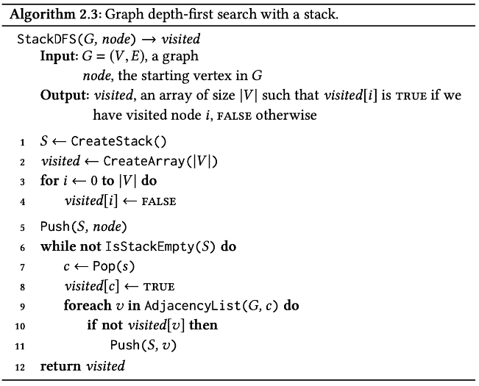





DFS
Al igual que en el anterior, vemos que recibe G, que es un grafo. La V y la E, representan todos los vértices (V) y aristas (E). También recibe “node” que es nuestro nodo inicial.
Y nos entrega “visited”, que es una lista con todos los valores True o False asignados a cada nodo si fueron revisados por el algoritmo. Esto nos dirá a qué elementos podemos llegar desde el nodo con el que comencemos.

Slide 31





DFS
Esta vez, comenzamos creando un Stack vacío “S” y el mismo Array “visited” con tantos elementos como nodos hay en el grafo.
Luego con el ciclo “For” marcamos como False a todos los nodos en nuestra lista visited.
Y antes de nuestro ciclo principal, hacemos Push a nuestro nodo inicial, para añadirlo al Stack.
Recordemos que en el Stack siempre se colocan los elementos sobre todos los anteriores, y se saca el que entró último antes que los demás.

Slide 32








DFS
En nuestro ciclo principal, asignamos a la variable “c” el nodo que salga del Stack al hacerle Pop. Luego marcamos el nodo en “c” como True en visited.
Ahora iniciamos otro ciclo “For” en el que revisaremos a todos los vecinos de nuestro nodo en “c”. Si estos no han sido visitados, se les hará Push a nuestro Stack “S”.
Esto hará que el ciclo siga funcionando hasta que ya no queden más nodos que conectar.
Y al terminar, devolverá el Array visited.

Slide 33
DFS
Vamos a ver representado gráficamente el funcionamiento el algoritmo de DFS.
De manera que este es nuestro G, y nuestro nodo inicial será A.
Visited marcará todos los nodos como False. Y añadiremos A a S usando Push.
D
B
E
H
A
F
Nodos: | A | B | C | D | E | F | G | H
Visited | F | F | F | F | F | F | F | F
C
G
Stack (S): |  |  |  |  |  |  |  | A

Slide 34
DFS
Ahora hacemos Pop a S, y asignamos:
c = A
Se marcará en visited como True y se hará Push a sus vecinos.
D
B
E
H
A
F
Nodos: | A | B | C | D | E | F | G | H
Visited | T | F | F | F | F | F | F | F
C
G
Stack (S): |  |  |  |  |  |  | C | B

Slide 35
DFS
Ahora al hacer Pop, sacamos el último dato en entrar, así que:
c = C
Marcamos C como visited y hacemos Push a su vecino.
D
B
E
H
A
F
Nodos: | A | B | C | D | E | F | G | H
Visited | T | F | T | F | F | F | F | F
C
G
Stack (S): |  |  |  |  |  |  | G | B

Slide 36
DFS
Hacemos Pop, y:
c = G
D
B
E
H
A
F
Nodos: | A | B | C | D | E | F | G | H
Visited | T | F | T | F | F | F | T | F
C
G
Stack (S): |  |  |  |  |  |  |  | B

Slide 37
DFS
Hacemos Pop, y:
c = B
Lo que hará Push a D, E y F.
D
B
E
H
A
F
Nodos: | A | B | C | D | E | F | G | H
Visited | T | T | T | F | F | F | T | F
C
G
Stack (S): |  |  |  |  |  | F | E | D

Slide 38
DFS
Hacemos Pop, y:
c = F
D
B
E
H
A
F
Nodos: | A | B | C | D | E | F | G | H
Visited | T | T | T | F | F | T | T | F
C
G
G
Stack (S): |  |  |  |  |  |  | E | D

Slide 39
DFS
Hacemos Pop, y:
c = E
Lo que hará Push a H.
D
B
E
H
A
F
Nodos: | A | B | C | D | E | F | G | H
Visited | T | T | T | F | T | T | T | F
C
G
G
Stack (S): |  |  |  |  |  |  | H | D

Slide 40
DFS
Hacemos Pop, y:
c = H
D
B
E
H
A
F
Nodos: | A | B | C | D | E | F | G | H
Visited | T | T | T | F | T | T | T | T
C
G
G
Stack (S): |  |  |  |  |  |  |  | D

Slide 41
DFS
Hacemos Pop, y:
c = D
D
B
E
H
A
F
Nodos: | A | B | C | D | E | F | G | H
Visited | T | T | T | T | T | T | T | T
C
G
G
Stack (S):

Slide 42
DFS
Y terminamos de revisar todos los nodos!!!
D
B
E
H
A
F
Nodos: | A | B | C | D | E | F | G | H
Visited | T | T | T | T | T | T | T | T
C
G
G
Stack (S):

Slide 43
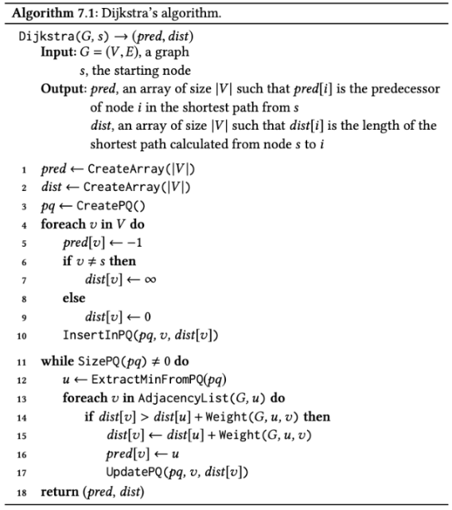
Algoritmo de Dijkstra
Este algoritmo tiene una función distinta a los anteriores, porque busca usarse en grafos que tengan aristas con peso (solo positivo). Esto significa que las aristas que conectan los nodos tienen un peso que indicará el tiempo o esfuerzo que requiere llegar de un nodo a otro.
Este algoritmo te entrega los caminos con menos peso para todos los nodos en un grafo, comenzando desde un nodo inicial. Y de este modo conocer el camino más eficiente para alcanzar a los otros nodos.

Slide 44








Dijkstra
Comenzamos recibiendo un Grafo y un nodo inicial, tal como los anteriores.
Pero lo que buscamos que nos entregue, son dos listas: una indicando el peso mínimo para llegar a cada nodo, y otra que almacena que nodos hay que seguir para llegar a esos nodos.
pred es un Array con tantos elementos como vértices en el grafo, que indica el nodo anterior al que buscamos llegar con menos peso acumulado, de manera que arma el camino que debemos tomar.
dist nos indica el peso mínimo para llegar a cada nodo.

Slide 45











Dijkstra
Al empezar, crea los dos Arrays que buscamos entregar, pred y dist. Y también crea “pq” que es una Priority Queue. Es un tipo de Queue que además del elemento, guarda un valor de prioridad. Y los elementos se ordenan de manera que los que tengan un mayor valor de prioridad salgan primero de este Queue.
Luego de esto, con un ciclo “for” le asigna el valor -1 en la lista pred, y a todo nodo que no sea el inicial, le asigna una distancia de infinito. Esto de manera que todos los valores reales que nos marquen el peso de la arista sean menores a lo que asignemos inicialmente. Y al nodo inicial, se le asigna distancia de cero.

Slide 46



Dijkstra
Todo lo anterior se guarda en “pq”. O sea, los nodos, con su valor de prioridad determinado por la distancia que acumulan.
Ahora comenzamos con nuestro ciclo principal, con la condición de que tienen que haber elementos en “pq”. Primero, extrae el nodo con menor prioridad de “pq” y lo asigna a la variable u. La primera vez, será el nodo inicial, porque tiene un valor de distancia (y por ende de prioridad) igual a cero. Mientras que los demás tienen valor infinito.

Slide 47




Dijkstra
Ahora tenemos un ciclo dentro del ciclo principal, que por cada vecino de u, calcula si el peso de la arista que haya entre ellos más el peso para llegar a ese nodo es menor que el peso que tenemos guardado en la lista. En ese caso, se le asigna a la nueva distancia la suma entre el peso acumulado del nodo que revisamos y la distancia de la arista para llegar al otro nodo.
La primera vez de cada nodo siempre cambiará este valor, puesto a que tienen asignada una distancia infinita y cualquier distancia sería menor.

Slide 48
Dijkstra
Vamos a ver representado gráficamente el funcionamiento el algoritmo de Dijkstra.
De manera que este es nuestro G, y nuestro nodo inicial será A.
Creamos pred, dist y pq. Le asignamos a todos el valor -1 en pred, el infinito en dist, menos a A. Y en pq añadimos el nodo y su valor de dist
B
2
F
5
3
A
4
D
9
H
2
3
2
C
G
1
3
Nodos | A | B | C | D | E | F | G | H
Pred | -1 | -1 | -1 | -1 | -1 | -1 | -1 | -1
Dist | 0 | ∞ | ∞ | ∞ | ∞ | ∞ | ∞ | ∞
pq | A, 0 | B, ∞ | C, ∞ | D, ∞ | E, ∞ | F, ∞ | G, ∞ | H, ∞
E

Slide 49
Dijkstra
Extraemos el nodo con menor prioridad en pq, al inicio el nodo inicial tendrá 0.
Por cada vecino de A, vemos si la distancia de la arista es mayor a la distancia actual del nodo.
Y todos son menores a ∞, así que reemplazamos en dist y a su vez, su prioridad en pq
Además, marcamos A como su pred, porque es el camino que tomamos hasta esos nodos.
B
2
F
5
3
A
4
D
9
H
2
3
2
C
G
1
3
Nodos | A | B | C | D | E | F | G | H
Pred | -1 | A | A | A | -1 | -1 | -1 | -1
Dist | 0 | 5 | 2 | 4 | ∞ | ∞ | ∞ | ∞
pq | - | B, 5 | C, 2 | D, 4 | E, ∞ | F, ∞ | G, ∞ | H, ∞
E

Slide 50
Dijkstra
Volvemos a extraer el nodo con menor prioridad, ahora es C.
El peso del vector, debemos sumarlo al peso del nodo en el que estamos, por ende, si el vector hacia E pesa 1, y el nodo C tiene distancia 2, la distancia de E es 1+2 = 3.
Reemplazamos en nuestras listas, y marcamos C como pred.
B
2
F
5
3
A
4
D
9
H
2
3
2
C
G
1
3
Nodos | A | B | C | D | E | F | G | H
Pred | -1 | A | A | A | C | -1 | -1 | -1
Dist | 0 | 5 | 2 | 4 | 3 | ∞ | ∞ | ∞
pq | - | B, 5 | - | D, 4 | E, 3 | F, ∞ | G, ∞ | H, ∞
E

Slide 51
Dijkstra
Volvemos a extraer el nodo con menor prioridad, ahora es E.
Volvemos a sumar el peso de las aristas con el peso de nuestro nodo, tenemos dist 5 hacia F y dist 6 hacia G.
Reemplazamos en las listas.
B
2
F
5
3
A
4
D
9
H
2
3
2
C
G
1
3
Nodos | A | B | C | D | E | F | G | H
Pred | -1 | A | A | A | C | E | E | -1
Dist | 0 | 5 | 2 | 4 | 3 | 5 | 6 | ∞
pq | - | B, 5 | - | D, 4 | - | F, 5 | G, 6 | H, ∞
E

Slide 52
Dijkstra
Volvemos a extraer el nodo con menor prioridad, ahora es D.
Sumamos el peso de D al peso de la arista hacia H, nos da 13.
Reemplazamos en las listas.
B
2
F
5
3
A
4
D
H
9
2
3
2
C
G
1
3
Nodos | A | B | C | D | E | F | G | H
Pred | -1 | A | A | A | C | E | E | D
Dist | 0 | 5 | 2 | 4 | 3 | 5 | 6 | 13
pq | - | B, 5 | - | - | - | F, 5 | G, 6 | H, 13
E

Slide 53
Dijkstra
Volvemos a extraer el nodo con menor prioridad, ahora son B y F, no hay mucha diferencia, así que partiremos por el primero que añadimos, B.
Si sumamos su peso con el peso de la arista, vemos que es mayor al peso de F, por lo que no debemos reemplazar los valores, lo que tenemos ya es más eficiente.
B
2
F
5
3
A
4
D
9
H
2
3
2
C
G
1
3
Nodos | A | B | C | D | E | F | G | H
Pred | -1 | A | A | A | C | E | E | D
Dist | 0 | 5 | 2 | 4 | 3 | 5 | 6 | 13
pq | - | - | - | - | - | F, 5 | G, 6 | H, 13
E

Slide 54
Dijkstra
Volvemos a extraer el nodo con menor prioridad, ahora será F, que no tiene vecinos, puesto a que las flechas apuntan hacia F, así que lo eliminamos de la lista pq.
B
2
F
5
3
A
4
D
9
H
2
3
2
C
G
1
3
Nodos | A | B | C | D | E | F | G | H
Pred | -1 | A | A | A | C | E | E | D
Dist | 0 | 5 | 2 | 4 | 3 | 5 | 6 | 13
pq | - | - | - | - | - | - | G, 6 | H, 13
E

Slide 55
Dijkstra
Volvemos a extraer el nodo con menor prioridad, ahora será G.
Podemos ver que, si sumamos la dist de G con el vector hacia H, suma 9, que es menor a los 13 que habíamos guardado, así que como esto es más eficiente, reemplazamos la distancia, y su pred por G.
B
2
F
5
3
A
4
D
9
H
2
3
2
C
G
1
3
Nodos | A | B | C | D | E | F | G | H
Pred | -1 | A | A | A | C | E | E | G
Dist | 0 | 5 | 2 | 4 | 3 | 5 | 6 | 9
pq | - | - | - | - | - | - | - | H, 9
E

Slide 56
Dijkstra
Y por último H, que conecta solo con F, y no es más eficiente que el camino que ya descubrimos, así que solo eliminamos H de la lista pq.
B
2
F
5
3
A
4
D
9
H
2
3
2
C
G
1
3
Nodos | A | B | C | D | E | F | G | H
Pred | -1 | A | A | A | C | E | E | G
Dist | 0 | 5 | 2 | 4 | 3 | 5 | 6 | 9
pq | - | - | - | - | - | - | - | -
E

Slide 57
Dijkstra
Ahora terminamos!! Aunque podemos hacer algo más.
Ahora que conocemos los caminos más eficientes, podemos rehacer nuestro grafo solo con las aristas que usaríamos. Ya que sabemos gracias a la lista pred que camino debemos tomar hacia cada vector.
B
2
F
5
3
A
4
D
9
H
2
3
2
C
G
1
3
Nodos | A | B | C | D | E | F | G | H
Pred | -1 | A | A | A | C | E | E | G
Dist | 0 | 5 | 2 | 4 | 3 | 5 | 6 | 9
pq | - | - | - | - | - | - | - | -
E

Slide 58
Dijkstra
Quedaría así!!
B
F
5
A
4
D
H
2
3
2
C
G
1
3
Nodos | A | B | C | D | E | F | G | H
Pred | -1 | A | A | A | C | E | E | G
Dist | 0 | 5 | 2 | 4 | 3 | 5 | 6 | 9
pq | - | - | - | - | - | - | - | -
E

Slide 59
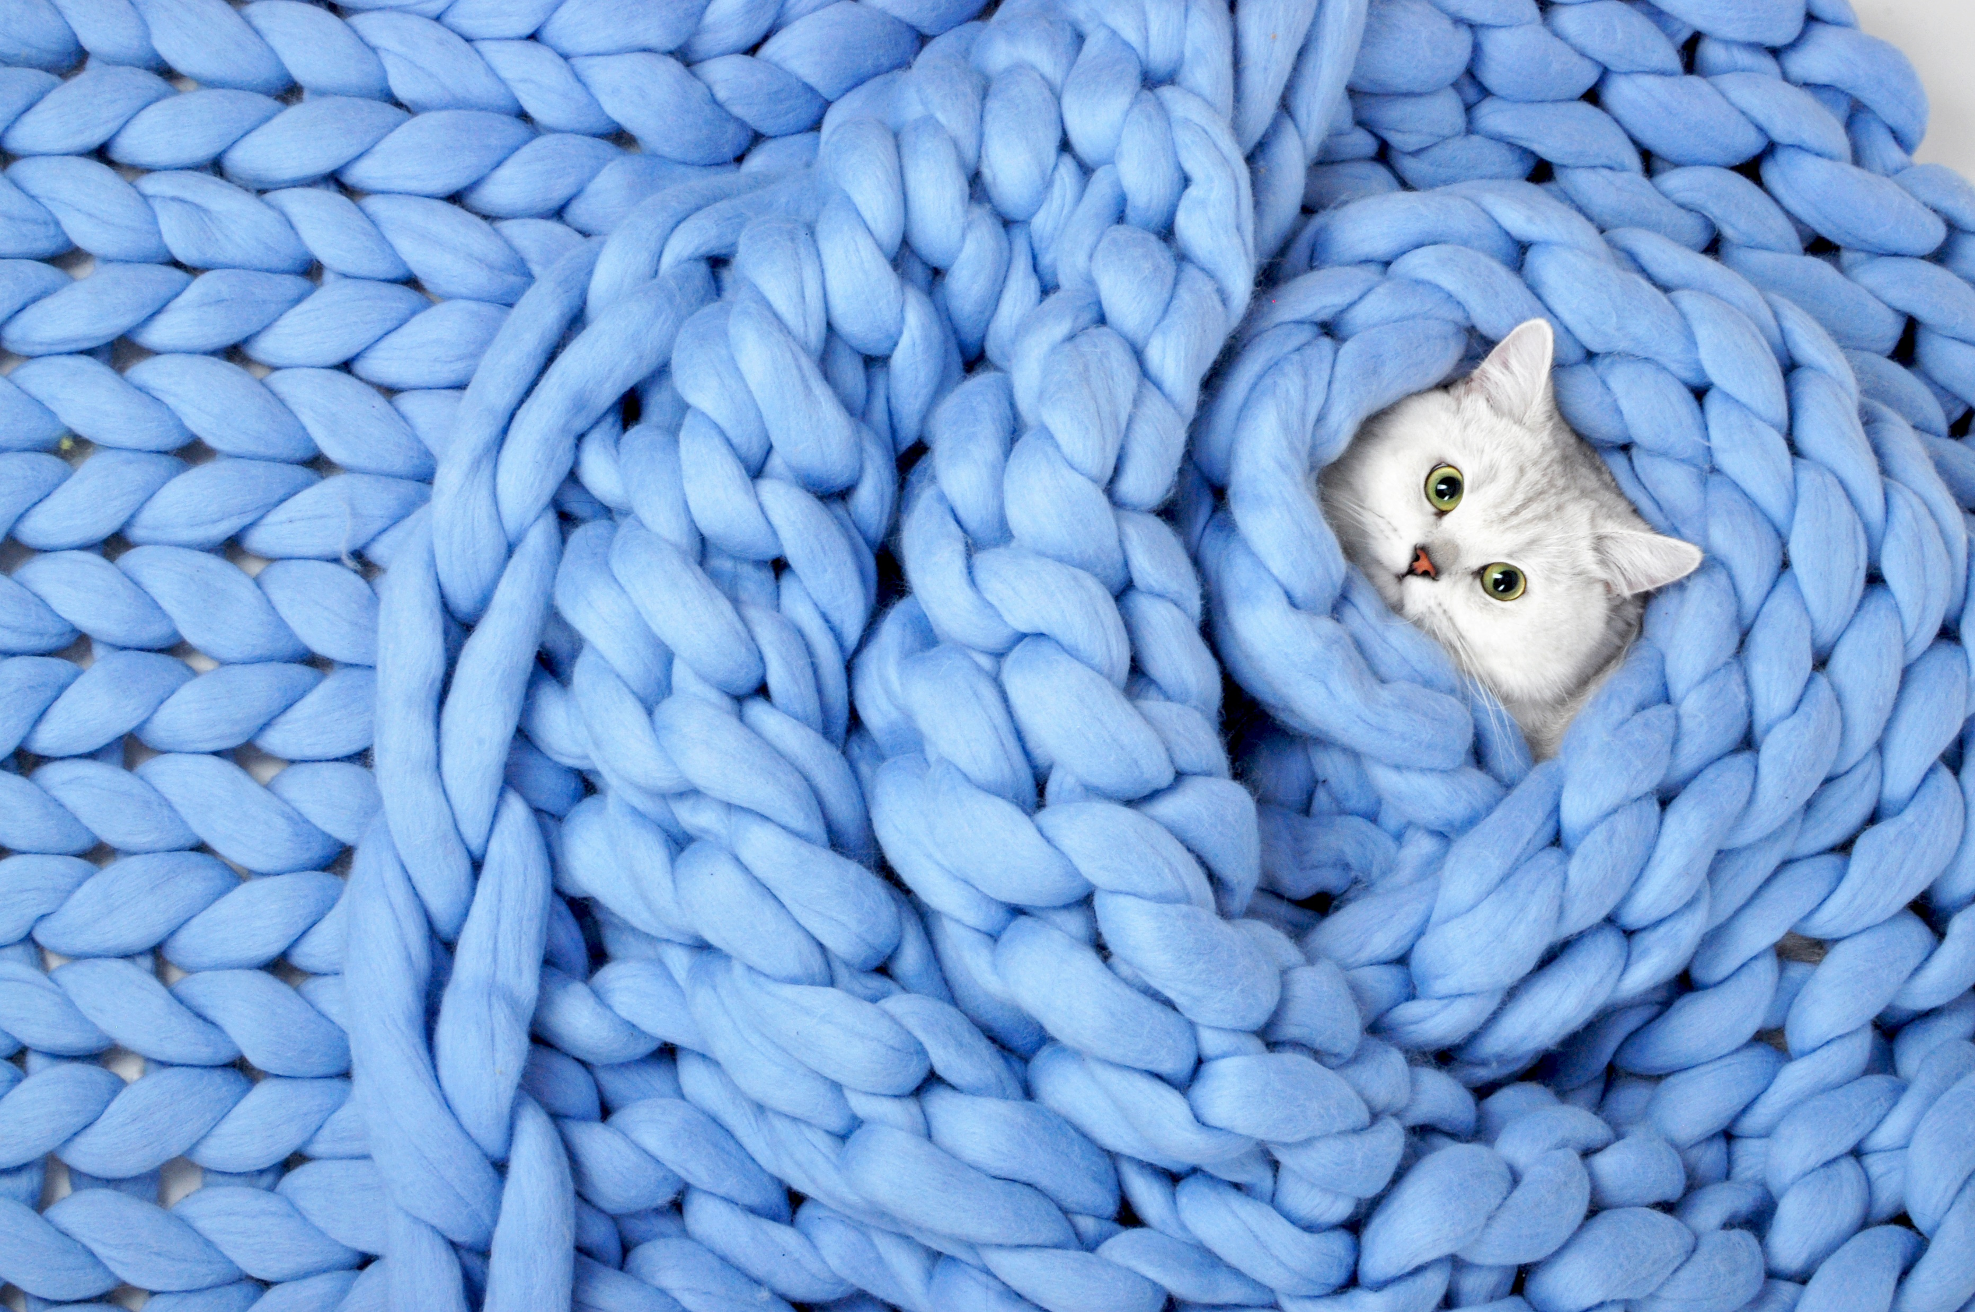

like para la parte II!!!!!!!

